Slide 1


UBND QUẬN LONG BIÊN
TRƯỜNG TIỂU HỌC ÁI MỘ B
LÀM XE ĐỒ CHƠI
Tiết 1

Slide 2




Slide 3


Slide 4


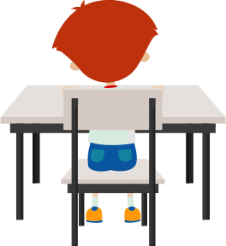


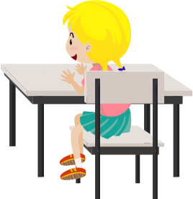
1. Thực hành làm xe đồ chơi

Slide 5
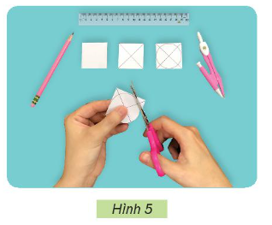
Bước 1
Làm bánh xe và trục bánh xe:
+ Từ bốn tấm pho-mếch hình vuông có cạnh dài 4 cm làm ra bốn bánh xe hình tròn theo mô tả trong hình 5
+ Trang trí bánh xe bằng cahs tô màu theo mẫu.

Slide 6
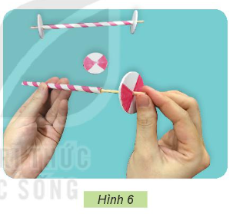
+ Dùng compa tạo lỗ ở giữa bánh xe.
+ Luồn que tre vào ống hút giấy để tạo thành trục bánh xe.
+ Lắp trục bánh xe theo mô tả trong hình 6.
Lưu ý: Đảm bảo an toàn khi lắp bánh xe vào trục

Slide 7
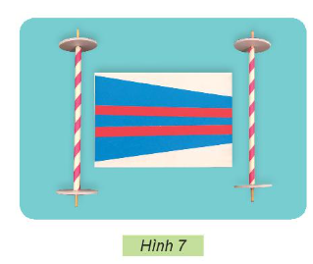
Bước 2
Làm thân xe
+ Dùng tấm pho-mếch hình chữ nhật có chiều dài 15cm và chiều rộng 10cm để làm thân xe như Hình 7.
+ Trang trí thân xe theo mẫu.

Slide 8
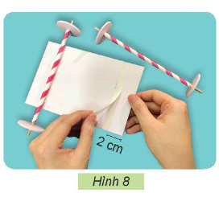
Bước 3
Hoàn thiện
+ Dùng băng dính gắn trục bánh xe vào thân xe như Hình 8.
+ Kiểm tra và điều chỉnh lại sản phẩm (nếu cần).

Slide 9
2. Giới thiệu sản phẩm

Slide 10
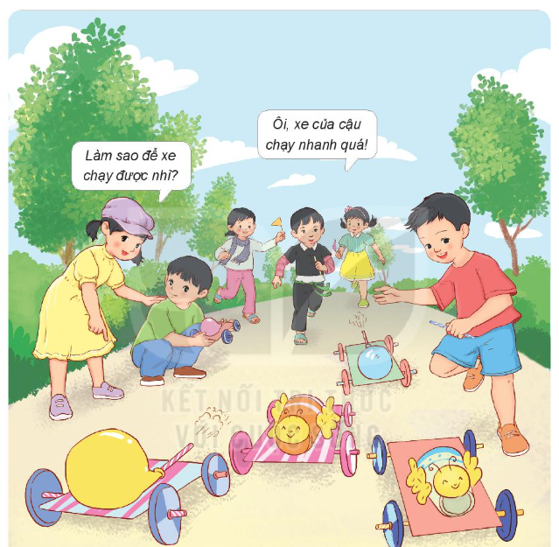
Về nhà suy nghĩ lắp thêm bộ phận giúp xe đồ chơi tự chuyển động được.

Slide 11
TẠM BIỆT VÀ
HẸN GẶP LẠI

